Slide 1

Kuliah 6 Teori Bahasa dan Otomata
(Minimisasi Automata)
ukrida.ac.id

Slide 2
Minimisasi DFA(Hopcroft)
Konsekuensi penting lainnya dari uji kesetaraan state adalah kita dapat "meminimalkan" DFA. Artinya, untuk setiap DFA kita dapat menemukan DFA yang setara yang memiliki state sesedikit DFA yang menerima bahasa yang sama.
Selain itu, kecuali kemampuan kita untuk memanggil state dengan nama apa pun yang kita pilih, DFA dengan status minimum ini adalah unik untuk bahasa tersebut.

Slide 3
Algoritma Minimisasi DFA(Hopcroft)
Algoritmanya adalah sebagai berikut:
Pertama, hilangkan semua state yang tidak dapat dijangkau dari state awal
Kemudian, partisi state-state yang tersisa ke dalam blok-blok, sehingga semua state dalam blok yang sama adalah ekuivalen, dan tidak ada pasangan state dari blok yang berbeda yang ekuivalen. Teorema 4.24 di bawah ini menunjukkan bahwa kita selalu dapat membuat partisi seperti itu.

Slide 4
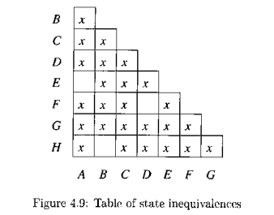
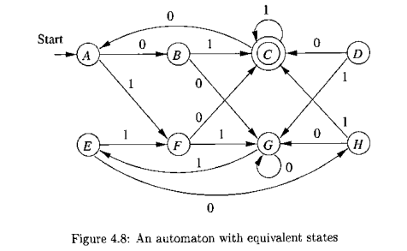
Algoritma Minimisasi DFA(Hopcroft)
Contoh 4.22: Perhatikan tabel dari gambar di bawah ini
dimana kita telah menentukan ekuivalensi-ekuivalensi keadaan dan pembedaan-pembedaan untuk keadaan-keadaan dari gambar di bawah ini.

Slide 5
Algoritma Minimisasi DFA(Hopcroft)
Partisi blok-blok tersebut adalah ({A, E} {B, H}, {C}, {D, F}, {G}). Perhatikan bahwa tiga pasang state yang ekuivalen masing-masing ditempatkan dalam satu blok bersama-sama, sementara state yang dapat dibedakan dari semua state yang lain masing-masing ditempatkan dalam satu blok sendiri.

Slide 6
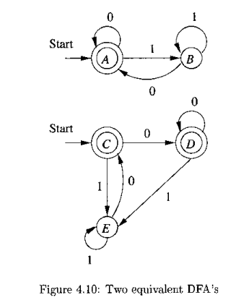
Algoritma Minimisasi DFA(Hopcroft)
Pada contoh di samping, partisinya adalah ({A, C, D}, {B, E}), menunjukkan bahwa lebih dari dua state dapat berada dalam satu blok. A, C, dan D setara satu sama lain, tetapi tidak setara dengan state lain. Namun, seperti yang akan kita lihat dalam teorema berikut, situasi ini dijamin oleh definisi "ekuivalensi" state.

Slide 7
Algoritma Minimisasi DFA(Hopcroft)
Teorema: Kesetaraan state bersifat transitif. Artinya, jika dalam beberapa DFA A = (Q, Σ, δ, q0, F). State p dan q setara, serta q dan r setara, maka p dan r juga setara.
BUKTI: Transitivitas adalah sifat yang diharapkan dari setiap hubungan "ekuivalensi." Namun, menyebut sesuatu "ekuivalensi" tidak otomatis membuatnya transitif; kita harus membuktikan bahwa hal itu benar.

Slide 8
Algoritma Minimisasi DFA(Hopcroft)
Misalkan {p,q} dan {q,r} ekuivalen, tetapi {p,r} bisa dibedakan. Maka ada string masukan w di mana salah satu dari δ(p, w) atau δ(r, w) adalah state yang menerima. Misal, δ(p, w) menerima.
Sekarang, lihat apakah δ(q, w) menerima. Jika ya, maka {q, r} bisa dibedakan karena δ(q, w) menerima dan δ(r, w) tidak. Jika tidak, maka {p, q} bisa dibedakan dengan alasan yang sama. Ini menghasilkan kontradiksi, sehingga {p,r} tidak dapat dibedakan dan harus ekuivalen.

Slide 9
Algoritma Minimisasi DFA(Teorema 4.23)
Teorema 4.23 dapat digunakan untuk mendukung algoritma pemartisian state. Untuk setiap state q, buat blok yang terdiri dari q dan state lain yang ekuivalen dengannya. Blok-blok ini membentuk partisi, artinya tidak ada state yang muncul di dua blok berbeda.Pertama, semua state dalam satu blok saling ekuivalen. Jadi, jika p dan r ada dalam blok yang ekuivalen dengan q, maka p dan r juga setara menurut Teorema 4.23.
Misalkan ada dua blok yang tumpang tindih tetapi berbeda. Jika blok B mencakup p dan q, sedangkan blok C mencakup p tetapi tidak q, maka karena p dan q setara, q harus ada di C. Jadi, blok C terbentuk dari state s yang ekuivalen, dan q harus ada di C juga, sehingga tidak ada tumpang tindih.

Slide 10
Algoritma Minimisasi DFA(Teorema 4.23)
Kita tahu bahwa p ekuivalen dengan s, karena p berada di blok C. Kita juga tahu bahwa p ekuivalen dengan q karena keduanya bersama-sama berada di blok B. Dengan transitivitas Teorema 4.23, q ekuivalen dengan s. Tetapi kemudian q berada di blok C, sebuah kontradiksi. Dapat disimpulkan bahwa ekuivalensi keadaan mempartisi keadaan-keadaan;
yaitu, dua keadaan memiliki himpunan yang sama dari keadaan-keadaan yang ekuivalen (termasuk diri mereka sendiri), atau keadaan-keadaan ekuivalen mereka terpisah. Sebagai kesimpulan dari analisis di atas:

Slide 11
Algoritma Minimisasi DFA(Teorema 4.24)
Teorema 4.24: Jika kita membuat untuk setiap keadaan q dari sebuah DFA sebuah blok yang terdiri dari q dan semua keadaan yang setara dengan q, maka blok-blok yang berbeda dari keadaan-keadaan tersebut membentuk sebuah partisi dari himpunan keadaan. Artinya, setiap keadaan berada dalam satu blok. Semua anggota dari sebuah blok adalah ekuivalen, dan tidak ada pasangan state yang dipilih dari blok yang berbeda yang ekuivalen. Sekarang kita bisa menyatakan secara ringkas algoritma untuk meminimalkan DFA A = (Q, Σ, δ, q0, F)
Gunakan algoritma pengisian tabel untuk menemukan semua pasangan state yang setara.
Pisahkan himpunan state Q menjadi blok-blok yang saling ekuivalen. state dengan metode yang dijelaskan di atas.Translated with DeepL.com (free version)

Slide 12
Algoritma Minimisasi DFA(Teorema 4.24)
Untuk membuat DFA minimum B yang ekuivalen, gunakan blok-blok sebagai state-nya. Misalkan γ adalah fungsi transisi dari B. Jika S adalah himpunan state yang ekuivalen dari A dan á adalah simbol input, maka ada blok T sehingga untuk semua state q di S, transisi δ (q, a) menuju state dalam blok T. Jika tidak, simbol a akan memisahkan dua state p dan q dari S ke blok yang berbeda, yang berarti keduanya dapat dibedakan menurut Teorema 4.24, dan tidak termasuk dalam S. Maka, kita tetapkan γ(S, a) = T.

Slide 13
Algoritma Minimisasi DFA(Teorema 4.24)
Tambahan:
Keadaan awal B adalah blok yang berisi keadaan awal A.
Himpunan state menerima di B adalah blok-blok yang mengandung state menerima dari A. Jika satu state dalam blok menerima, semua state dalam blok tersebut juga menerima, karena state menerima dan tidak menerima tidak dapat berada dalam blok yang sama.

Slide 14
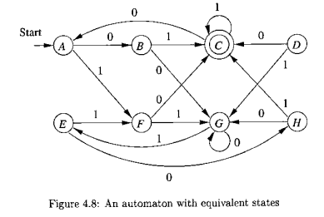
Algoritma Minimisasi DFA(Teorema 4.24)
Contoh 4.25: Mari kita meminimalkan DFA dari gambar DFA diatas. Kita telah membuat blok-blok dari partisi keadaan pada Contoh 4.22.

Slide 15
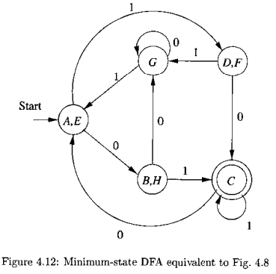
Algoritma Minimisasi DFA(Teorema 4.24)
Gambar 4.12 menunjukkan otomat keadaan-maksimum, dengan lima state yang sesuai dengan lima blok state ekuivalen dari Gambar 4.8. State awal adalah {A, E}, karena A adalah state awal pada Gambar 4.8, dan satu-satunya state yang diterima adalah {C}, karena C adalah state diterima pada Gambar 4.8.
Transisi-transisi di Gambar 4.12 mencerminkan transisi dari Gambar 4.8. Misalnya, pada input 0, {A, E} menuju {B, H}, sesuai dengan A menuju B dan E menuju H pada Gambar 4.8.
Pada input 1, {A, E} menuju {D, F}, yang juga sesuai dengan A dan E menuju F pada Gambar 4.8. Semua transisi lain juga benar.

Slide 16
Mengapa DFA yang telah Diminimalkan Tidak Dapat Dikalahkan?
Misalkan kita memiliki DFA A yang diminimalkan menjadi DFA M menggunakan metode partisi dari Teorema 4.24. Teorema tersebut menyatakan bahwa tidak mungkin mempartisi state A menjadi lebih sedikit dan tetap memiliki DFA yang setara. Namun, mungkinkah ada DFA lain, N, yang tidak berhubungan dengan A, menerima bahasa yang sama, tetapi memiliki lebih sedikit state daripada M? Kita dapat membuktikan dengan kontradiksi bahwa N tidak mungkin ada.
Pertama, jalankan proses pembedaan state dari Bagian 4.4.1 pada state-state M dan N bersamaan, seolah-olah keduanya adalah satu DFA. Kita anggap state-state M dan N memiliki nama berbeda, sehingga transisi mereka tidak berinteraksi. State diterima jika dan hanya jika berasal dari DFA aslinya.
Keadaan awal M dan N tidak dapat dibedakan karena L(M) = L(N). Lebih lanjut, jika {p,q} tidak dapat dibedakan, penerusnya pada simbol input juga tidak dapat dibedakan, karena jika penerusnya bisa dibedakan, maka p dan q juga bisa dibedakan.

Slide 17
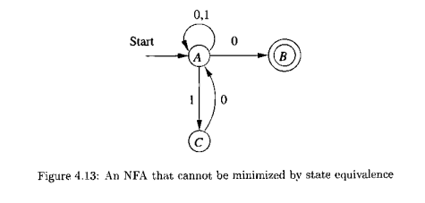
Mengapa DFA yang telah Diminimalkan Tidak Dapat Dikalahkan?
Baik M maupun N tidak mungkin memiliki state yang tidak dapat diakses, karena state tersebut bisa dihapus, menghasilkan DFA yang lebih kecil untuk bahasa yang sama. Oleh karena itu, setiap state di M harus setara dengan setidaknya satu state di N.
Misalkan p adalah state di M. Ada string a1a2...ak yang membawa state awal M ke p, dan string ini juga membawa state awal N ke state q. Karena state awal M dan N tidak dapat dibedakan, penerusnya di bawah simbol input a1 juga tidak bisa dibedakan. Hal yang sama berlaku untuk simbol input berikutnya, hingga p dan q tidak dapat dibedakan.

Slide 18
Mengapa DFA yang telah Diminimalkan Tidak Dapat Dikalahkan?
Karena N memiliki lebih sedikit state daripada M, ada dua state M yang dapat dibedakan tetapi terhubung ke state N yang sama, sehingga tidak dapat dibedakan satu sama lain. Namun, M didesain agar semua state-nya bisa dibedakan, sehingga ini menciptakan kontradiksi. Jadi, asumsi bahwa N ada adalah salah, dan M memiliki jumlah state yang sama dengan DFA ekuivalen untuk A.
Teorema 4.26: Jika A adalah DFA, dan M dibangun dari A dengan algoritma Teorema 4.24, maka M memiliki jumlah state sesedikit mungkin di antara semua DFA yang ekuivalen dengan A.

Slide 19
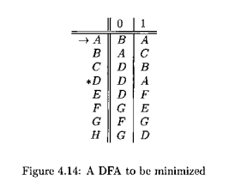
Mengapa DFA yang telah Diminimalkan Tidak Dapat Dikalahkan?
Kita dapat menyatakan lebih dari Teorema 4.26: harus ada korespondensi satu-ke-satu antara state-state dari DFA minimum N dan M. Setiap state di M harus setara dengan satu state di N, dan tidak mungkin ada state di M yang setara dengan dua state di N, atau sebaliknya.
Oleh karena itu, DFA minimum yang ekuivalen adalah unik, kecuali untuk kemungkinan penggantian nama state-state.

Slide 20
Tugas
1. Buatlah table indistinguishable dari automata di bawah ini
2. Buat minimum-state equivalent DFA dari Automata di bawah ini

Slide 21
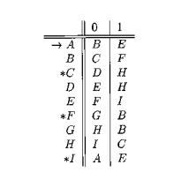
Tugas
3. Buatlah table indistinguishable dari automata di bawah ini
4. Buat minimum-state equivalent DFA dari Automata di bawah ini
5. Misalkan p dan q adalah keadaan-keadaan yang dapat dibedakan dari sebuah DFA A yang diberikan dengan n keadaan. Sebagai sebuah fungsi dari n, berapakah batas atas maksimal dari string terpendek yang dapat membedakan p dan q?

Slide 22
Penerapan
Dikutub Selatan terdapat enam binatang yang terdiri dari induk pinguin, anak pinguin, induk singa laut, anak singa laut, induk beruangkutub dan anak beruang kutub.
Semua binatang ini hendak menyeberang ke gunung es pada sisi lainnya.
Diantara dua gunung es ini terdapat balok es yang hanya bisa ditempati untuk dua binatang saja.
Namun terdapat suatu masalah yaitu anak binatang tidak boleh ditinggal bersama induk binatang yang berlainan jenis dan singa laut harus menjadi yang pertama sampai disisi lainnya karena anak singa laut sedang terluka sehingga harus cepat sampai di kelompoknya.
Bantulah mereka untuk menyeberang ke gunung es pada sisi lainnya.
Solusi
Input (buat himpunan simbol masukan)
State (himpunan state berhingga )
Fungsi Transisi
Gambar Diagram Transisi
Buat Program dalam python untuk menyelesaikan masalah tersebut.

Slide 23

Thank You
ukrida.ac.id

